Slide 1
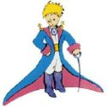
ЗДРАВСТВУЙТЕ!
"Люди, которые любят
одно и то же, - не чужие,
даже если они
ни разу в жизни
не встречались!"
Ричард Бах

Slide 2

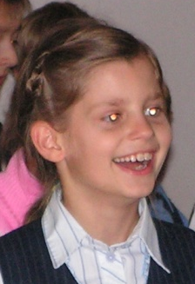
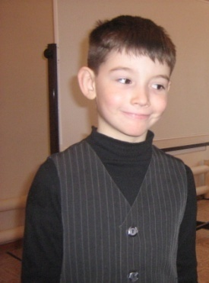
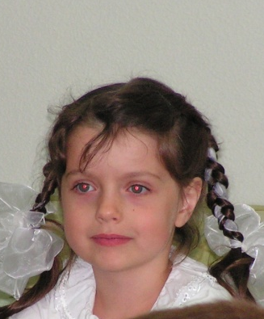

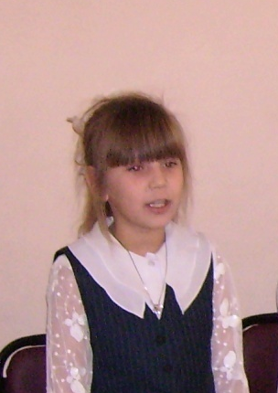
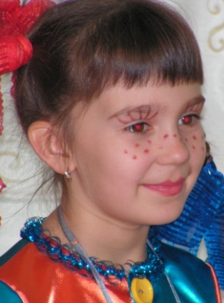
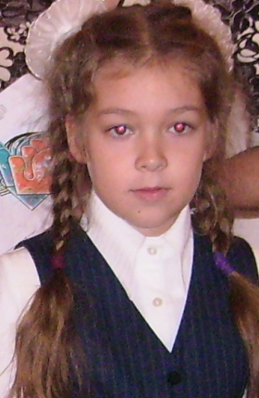
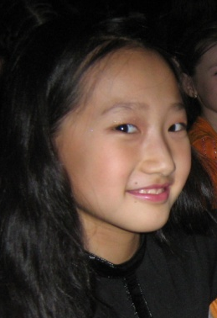
КЛАССная компания «МЫ!»
Будем знакомы!

Slide 3
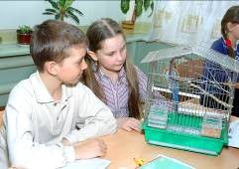
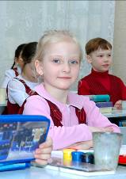
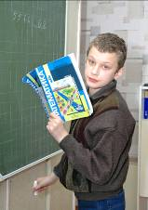
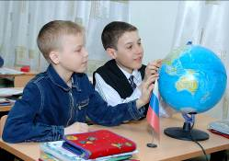
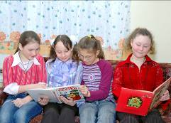
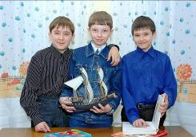
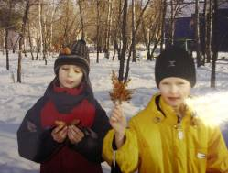
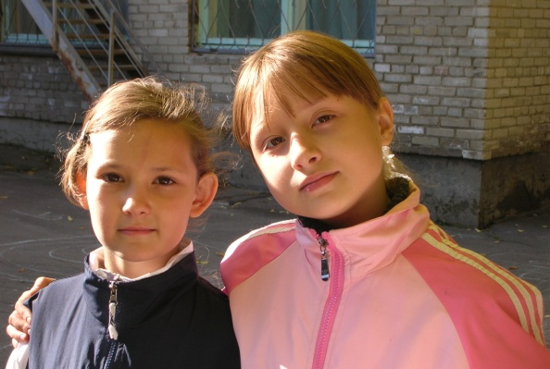
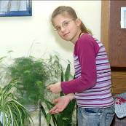
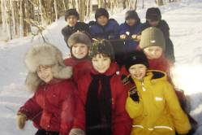
НАМ крупно повезло!

Slide 4
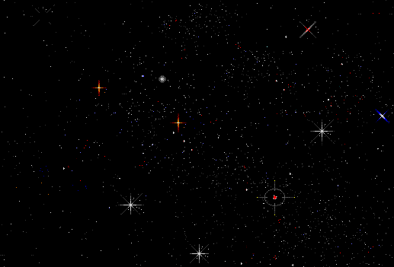

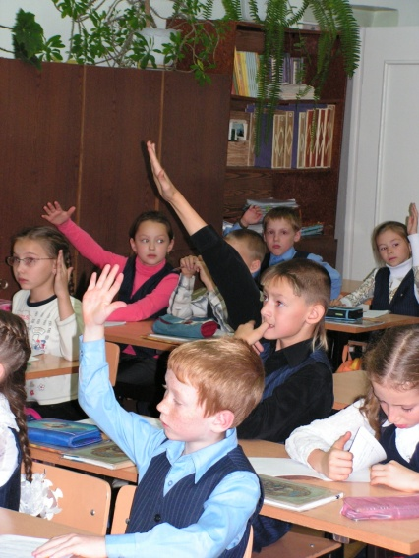
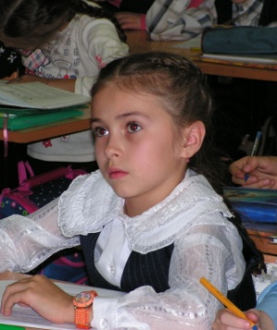
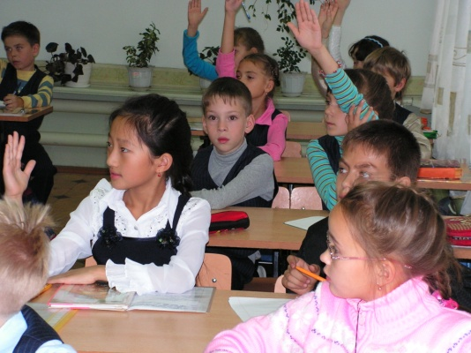
«Он жил на планете, которая была
чуть больше его самого»
«Пусть не будет у тебя бездумья!-
главная цель системы «Школа 2100»

Slide 5

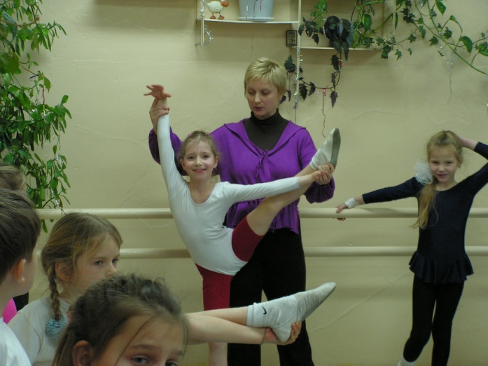
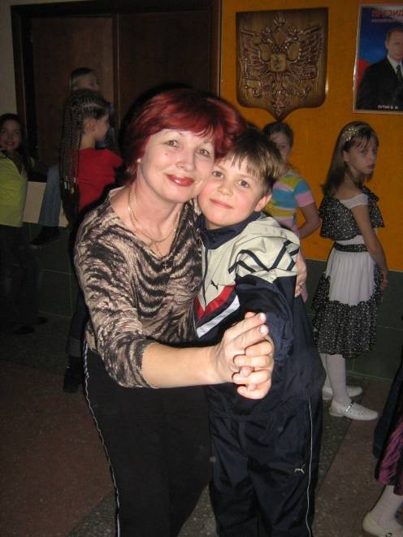
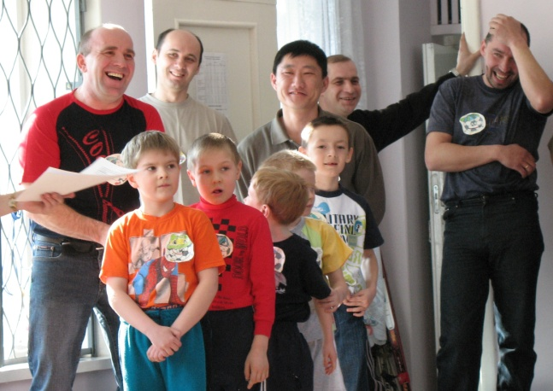
«Он и думают, если у них есть шипы,
их все боятся»
«Сотрудничество!-
вторая цель системы «Школа 2100»

Slide 6

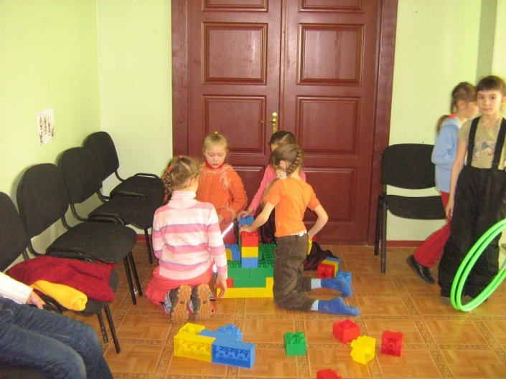
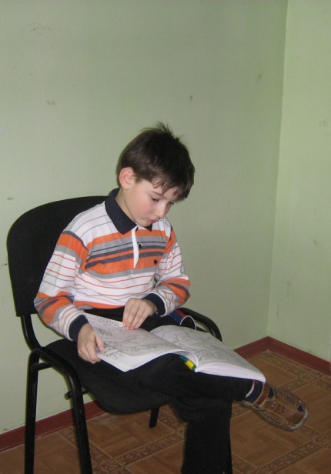
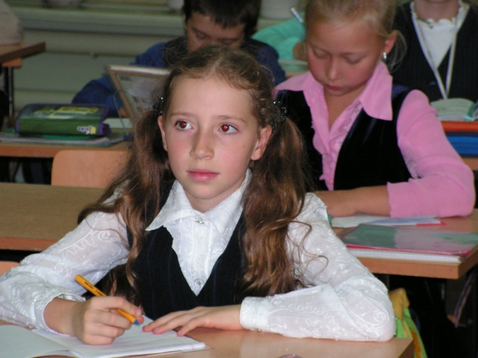
«Я был ещё слишком молод,
я ещё не умел любить…»
«Учись учиться сам!»-
это третья цель системы «Школа 2100»

Slide 7

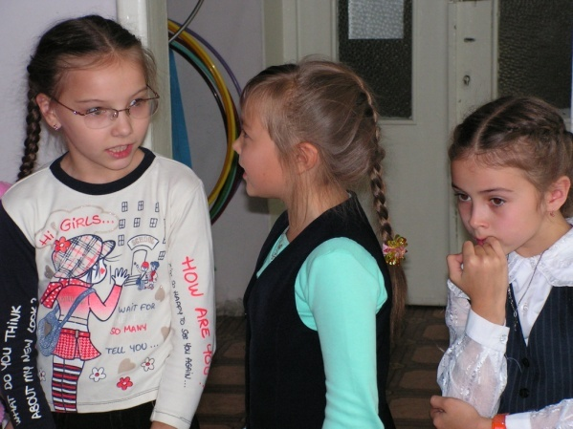
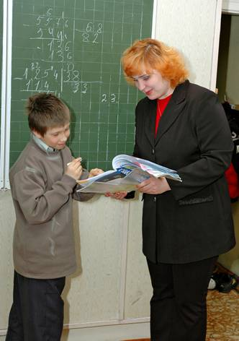
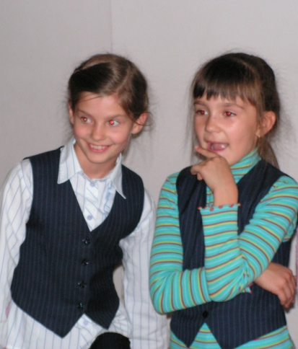
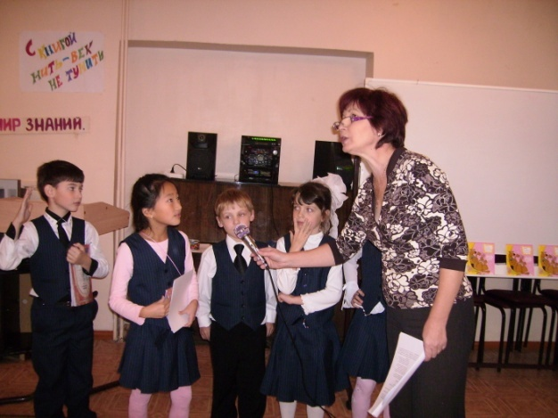
«Если ты меня приручишь,
мы станем нужны друг другу»
«Учиться диалогу!»-
это четвёртая цель системы «Школа 2100»

Slide 8
РАЗВИТИЕ
ОТКРЫТИЕ
ТАЛАНТ
УСПЕХ
ОБЩЕНИЕ
УМЕНИЯ
ЗНАНИЯ
ИССЛЕДОВАНИЕ
ОЦЕНКА
ОПЫТ
"Школа 2100"

